Slide 1






Bootcamp
Desarrollo Web FullStack
Básico
Ing. Juan Pablo Garzón Ruiz
26 Agosto 2024

Slide 2
Tabla de contenidos
1
Matriz
2
Intro NodeJS
3
Scripts+Node JS

Slide 3


Matriz
Módulo 5 (Backend con Nodejs)
Introducción a línea de comandos.
Ejecución de Scripts con NodeJS
Instalación de librerías y paquetes con NPM.
Creación de API con Expressjs
Conexión a Bases de Datos con Express
Lectura y guardado de información con Express y Bases de Datos.
Laboratorio 5

Slide 4
Matriz
Módulo 6 (Integración Fullstack)
Intercambio de datos frontend y backend
Prácticas de desarrollo Web Full Stack (SEO, Rendimiento y Seguridad)
Despliegue a producción (Netlify, Vercel, Fly.io)
Laboratorio 6

Slide 5
Tabla de contenidos
1
Matriz
2
Intro NodeJS
3
Scripts+Node JS

Slide 6
NodeJS (Intro)
¿Qué es?
Servidor web con licencia open source.
Permite ejecutar JavaScript en el servidor.
Se descarga de https://nodejs.org

Slide 7
Tabla de contenidos
1
Matriz
2
Intro NodeJS
3
Scripts+Node JS

Slide 8
NodeJS (Ejecutar JS)
Se crea el siguiente JS
var http = require('http');
http.createServer(function (req, res) {
res.writeHead(200, {'Content-Type': 'text/html'});
res.end('Hello World!');
}).listen(8080);

Slide 9
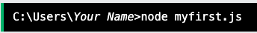
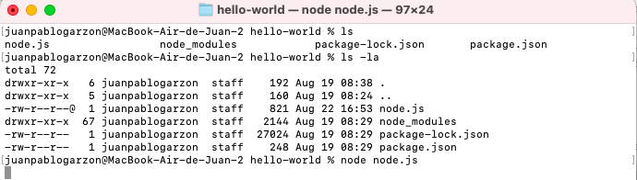
NodeJS (Ejecutar JS)
Ejecutar el JS

Slide 10
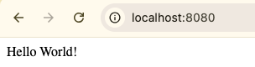
NodeJS (Ejecutar JS)
Ejecutar el JS

Slide 11


Slide 12
Tabla de contenidos
1
Matriz
2
NPM

Slide 13
Matriz
Módulo 5 (Backend con Nodejs)
Introducción a línea de comandos.
Ejecución de Scripts con NodeJS
Instalación de librerías y paquetes con NPM.
Creación de API con Expressjs
Conexión a Bases de Datos con Express
Lectura y guardado de información con Express y Bases de Datos.
Laboratorio 5

Slide 14
Tabla de contenidos
1
Matriz
2
NPM

Slide 15
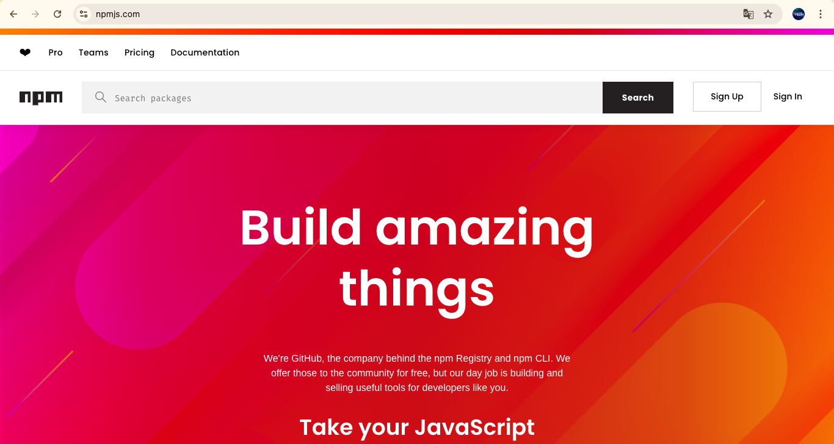
NPM (Instalación)
¿Qué es? Manejador de paquetes para Node.js.
Paquetes se descargan de www.npmjs.com

Slide 16
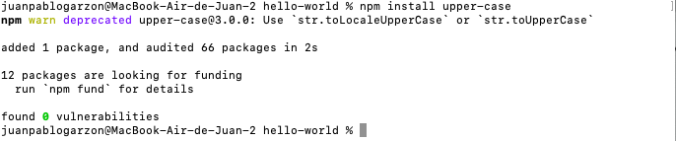
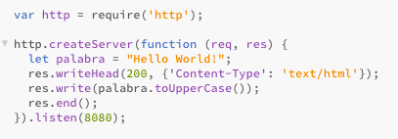
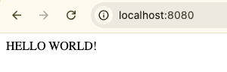
NPM (Instalación)
¿Instalación de un paquete usando NPM para pasar a upper case.

Slide 18
Tabla de contenidos
1
API Express
2
BD con Express
3
R/W Express

Slide 19
Matriz
Módulo 5 (Backend con Nodejs)
Introducción a línea de comandos.
Ejecución de Scripts con NodeJS
Instalación de librerías y paquetes con NPM.
Creación de API con Expressjs
Conexión a Bases de Datos con Express
Lectura y guardado de información con Express y Bases de Datos.
Laboratorio 5

Slide 20
Tabla de contenidos
1
API Express
2
BD con Express
3
R/W Express

Slide 21
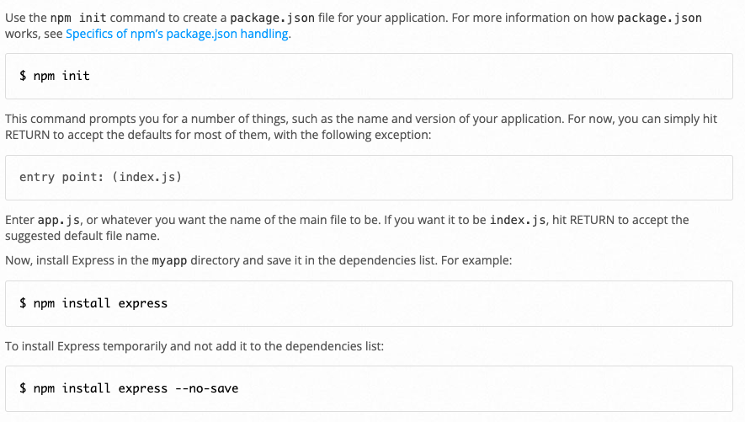
Express JS
Instalación

Slide 22
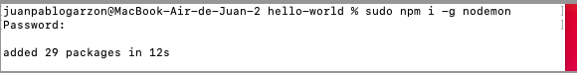
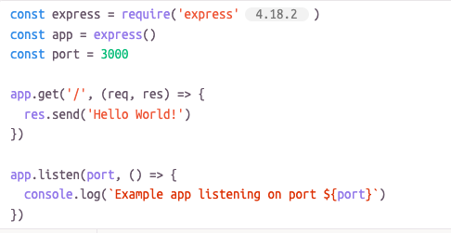
Express JS
Instalación macos (sudo)

Slide 23
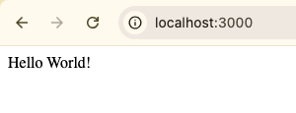
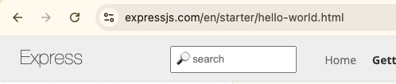
Express JS

Slide 24
Tabla de contenidos
1
API Express
2
BD con Express
3
R/W Express

Slide 25
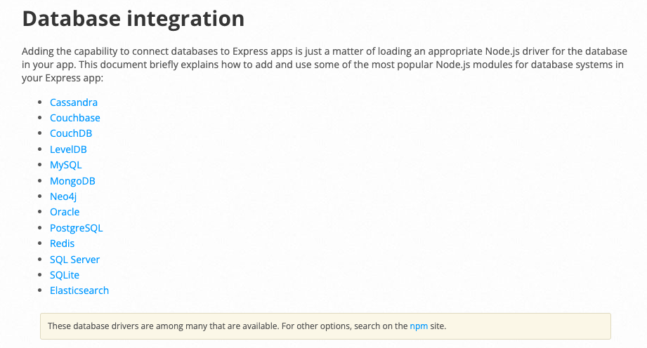
BD con Express

Slide 26
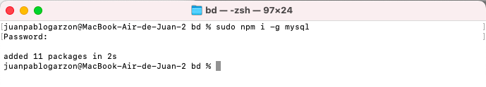
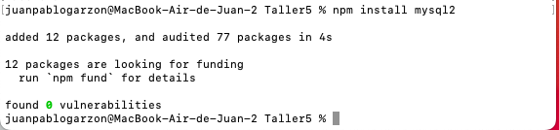
BD con Express

Slide 27
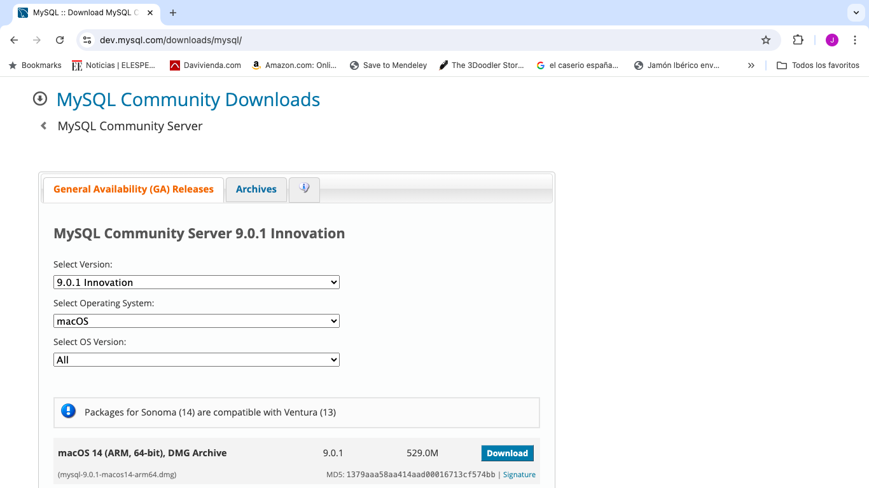
BD con Express
Instalando MySQL
Servidor MySQL

Slide 28
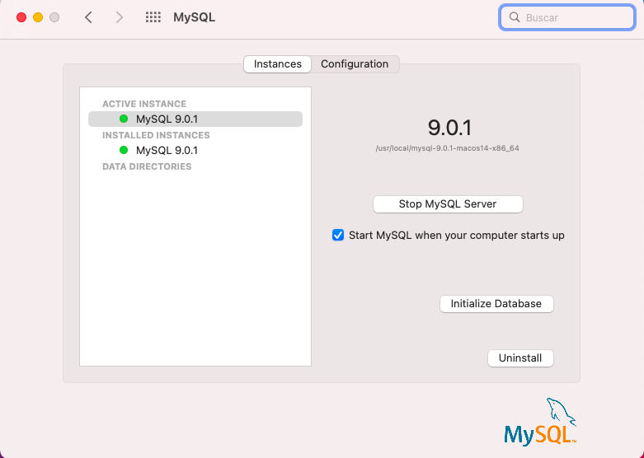
BD con Express
Instalando MySQL
Verificación

Slide 29
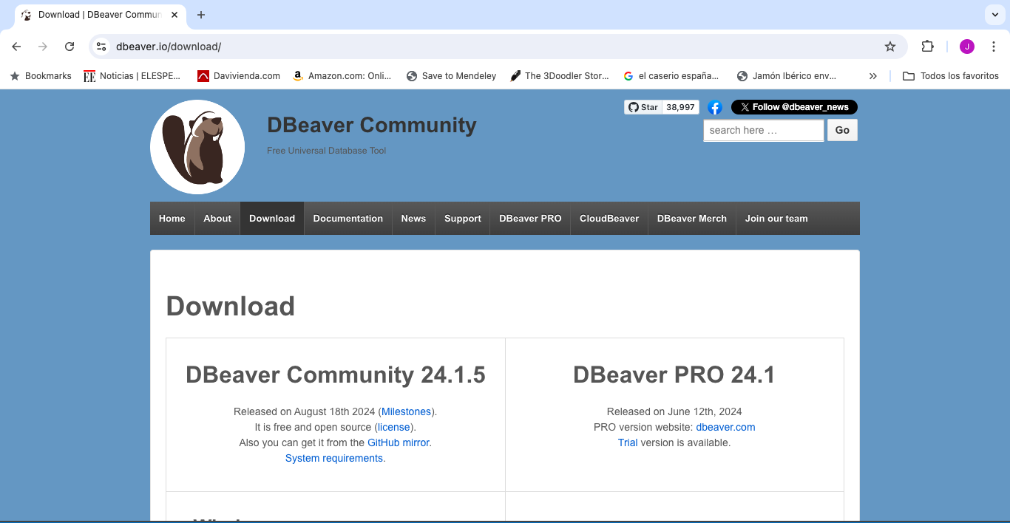
BD con Express
Instalando MySQL
GUI x BD

Slide 30
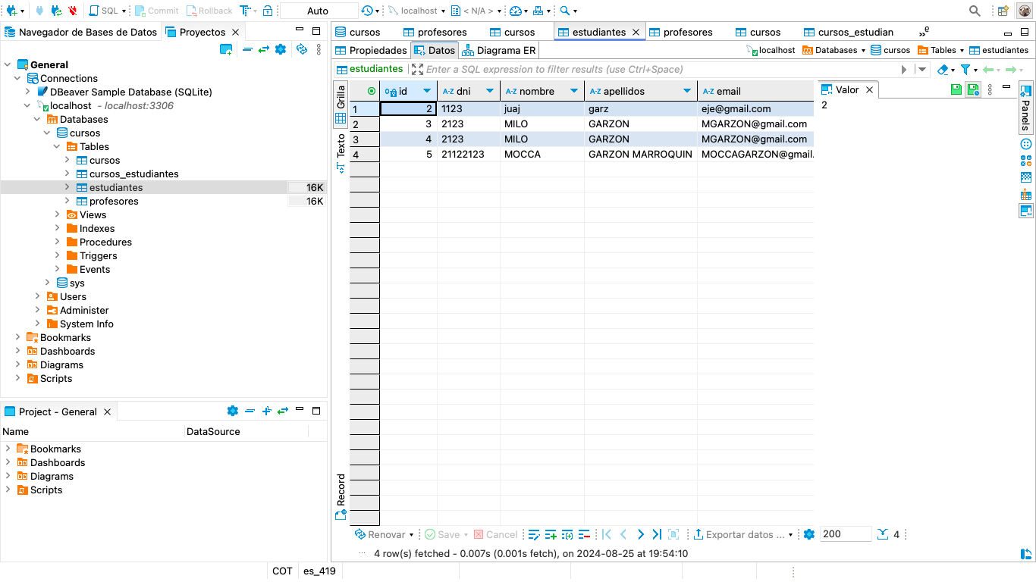
BD con Express
Instalando MySQL
GUI x BD

Slide 31
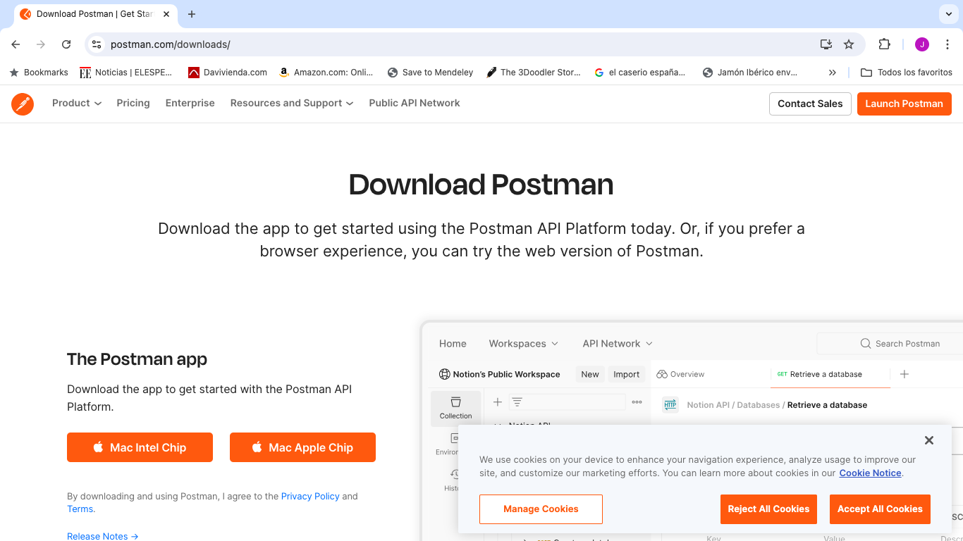
BD con Express
Instalando MySQL
Postman

Slide 32
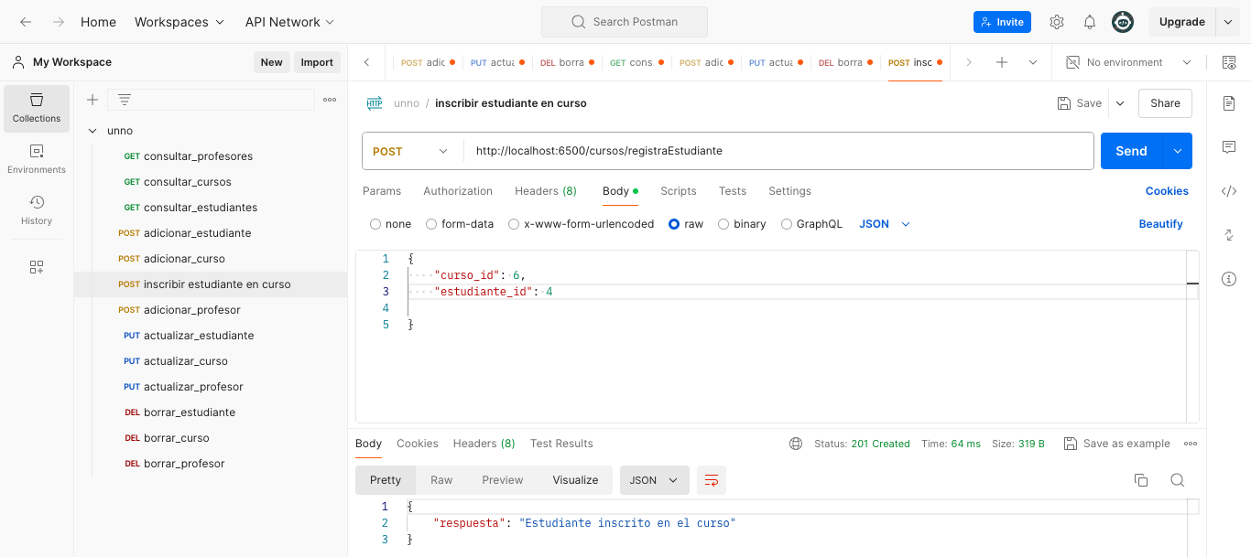
BD con Express
Instalando MySQL
Postman

Slide 33
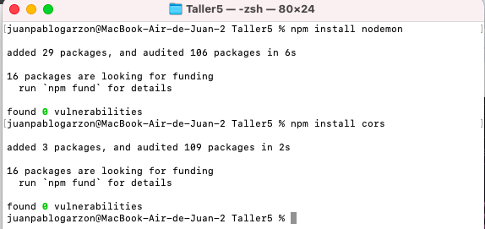
BD con Express
Instalando MySQL
npm (paquetes)

Slide 34
Tabla de contenidos
1
bd
2
index.js
3
routes

Slide 35
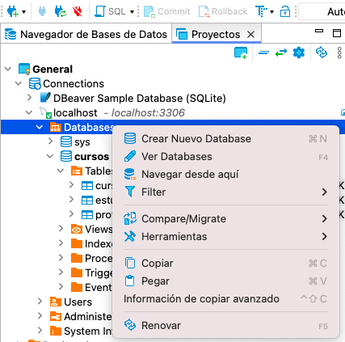
BD con Express

Slide 36
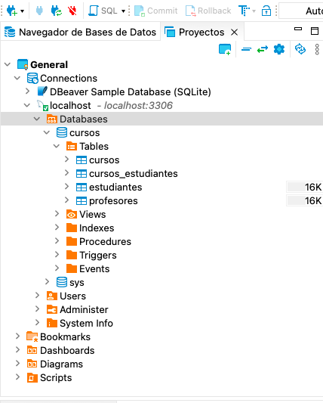
BD con Express

Slide 37
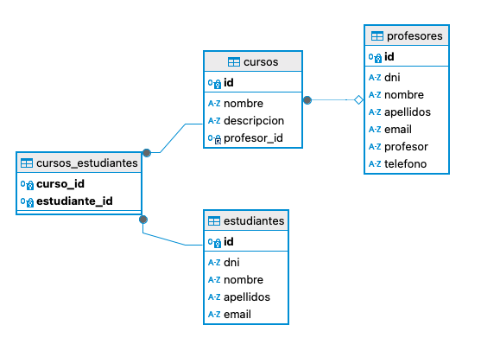
BD con Express

Slide 38
BD con Express

Slide 39
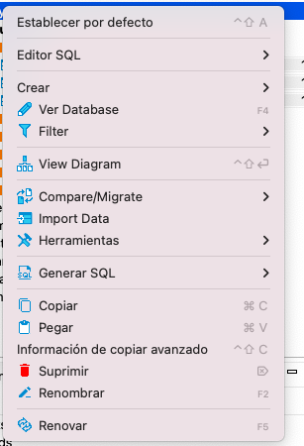
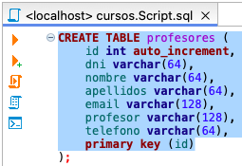
BD con Express
Tabla profesores

Slide 40
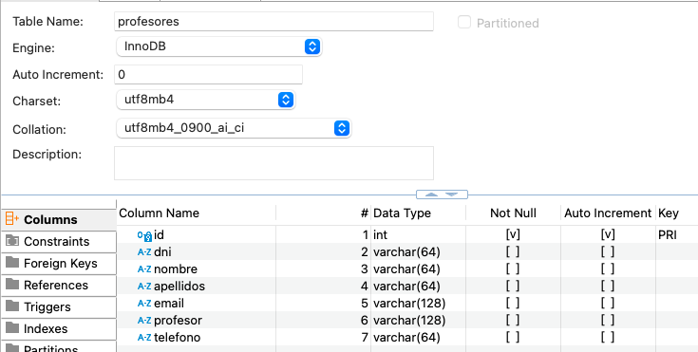
BD con Express
Tabla profesores

Slide 41
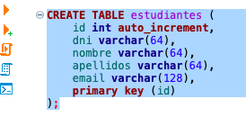
BD con Express
Tabla estudiantes

Slide 42
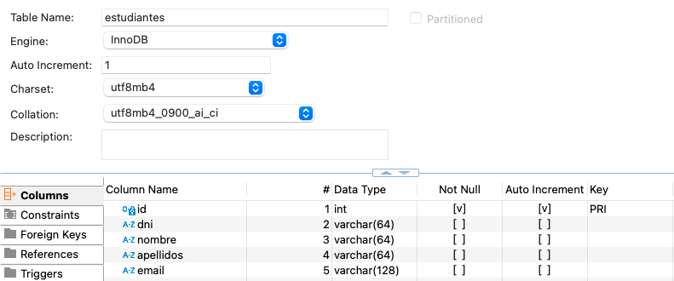
BD con Express
Tabla estudiantes

Slide 43
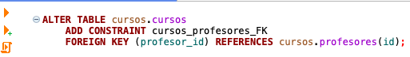
BD con Express
Tabla cursos

Slide 44
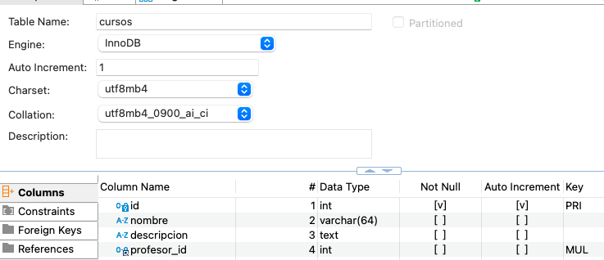
BD con Express
Tabla cursos

Slide 45
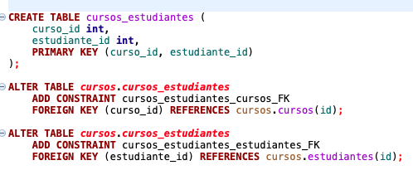
BD con Express
Tabla cursos_estudiantes

Slide 46
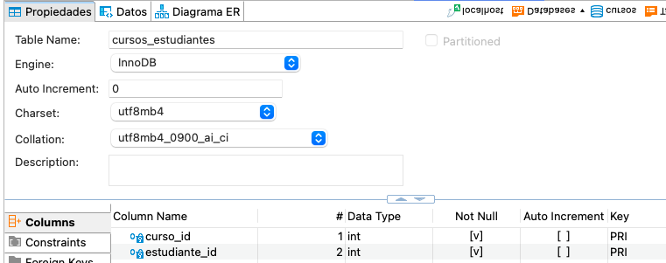
BD con Express

Slide 47
Tabla de contenidos
1
bd
2
index.js
3
routes

Slide 48
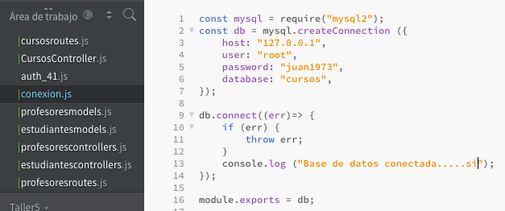
conexión bd

Slide 49
Tabla de contenidos
1
bd
2
index.js
3
routes

Slide 50
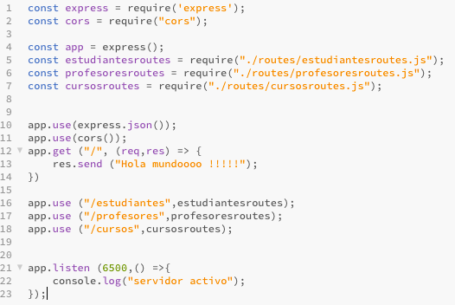
Index.js

Slide 51
Tabla de contenidos
1
bd
2
index.js
3
routes

Slide 52
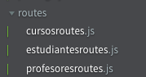
routes

Slide 53
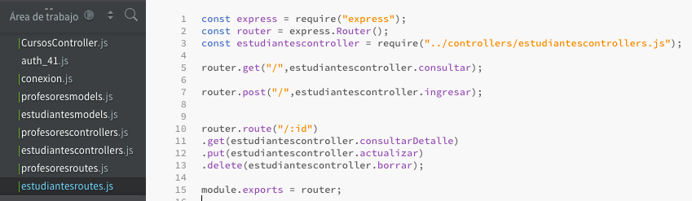
routes

Slide 54
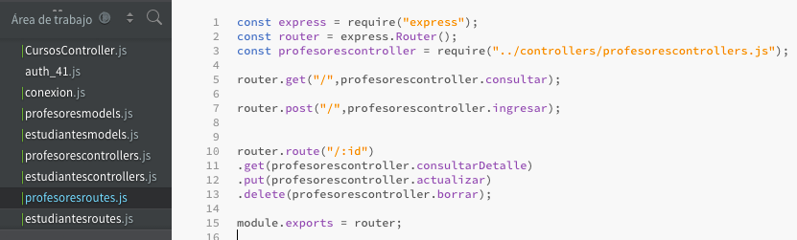
routes

Slide 55
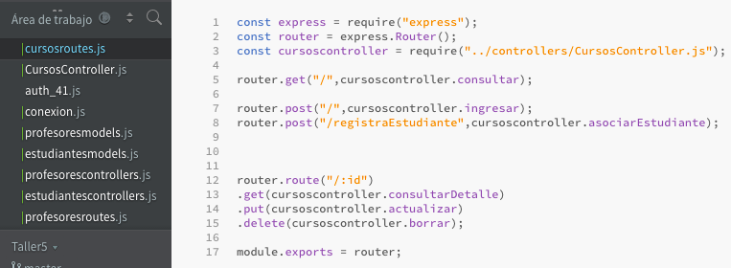
routes

Slide 56
Tabla de contenidos
1
controllers
2
CRUD
3
Ejecución

Slide 57
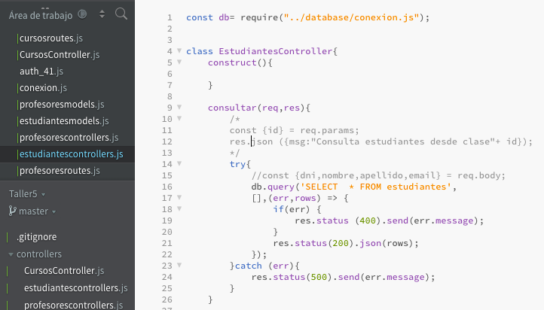
controllers
(estudiante)

Slide 58
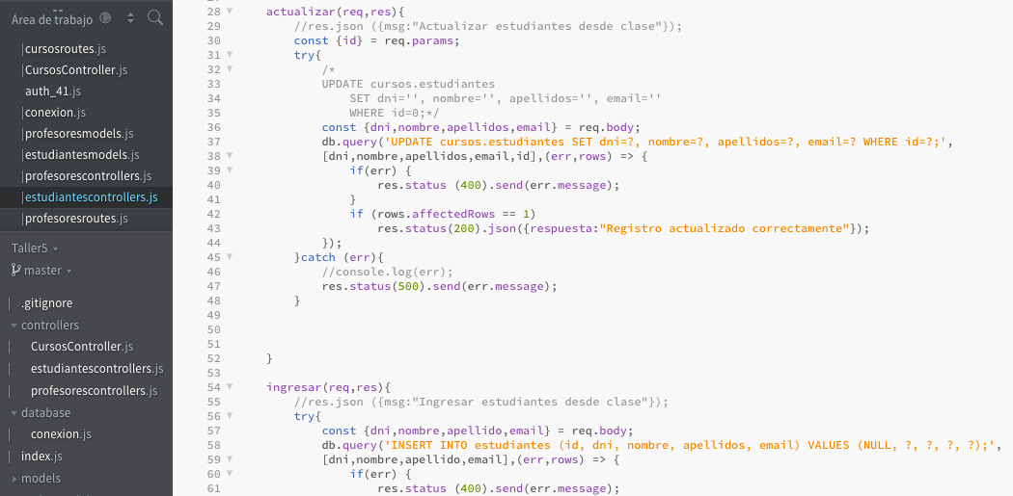
controllers
(estudiante)

Slide 59
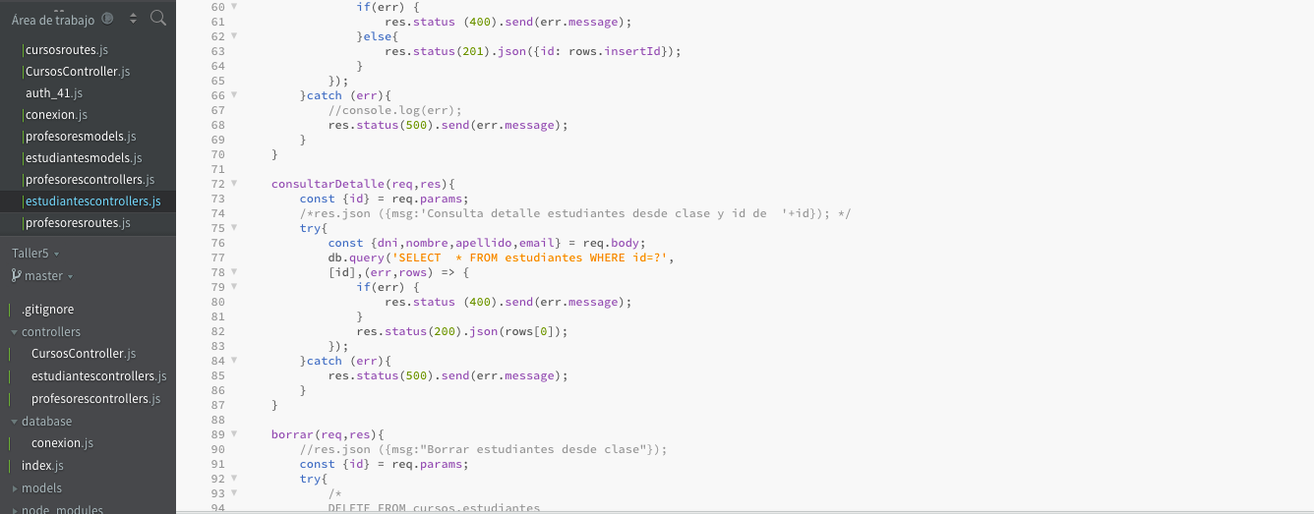
controllers
(estudiante)

Slide 60
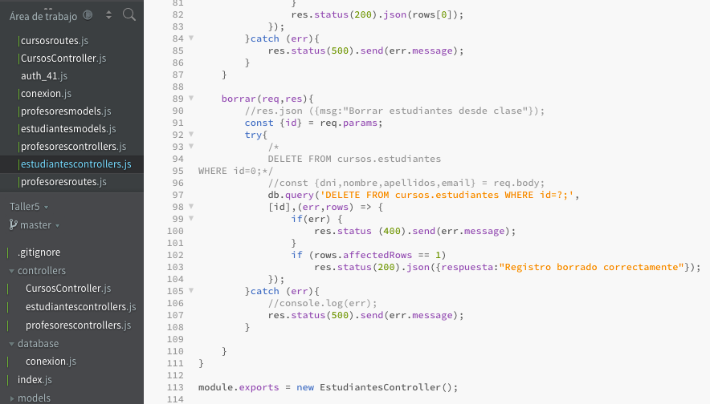
controllers
(estudiante)

Slide 61
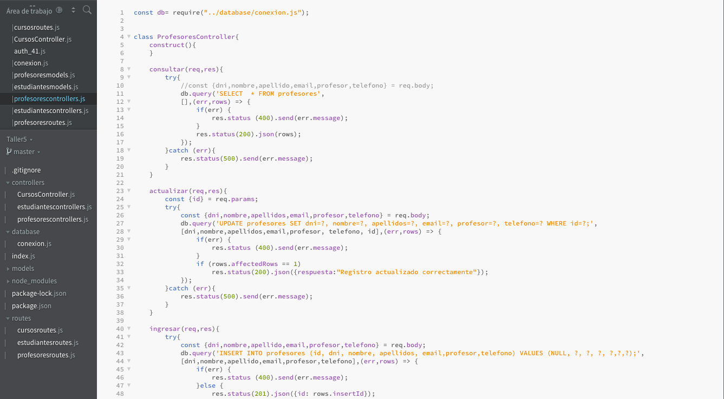
controllers(profesor)

Slide 62
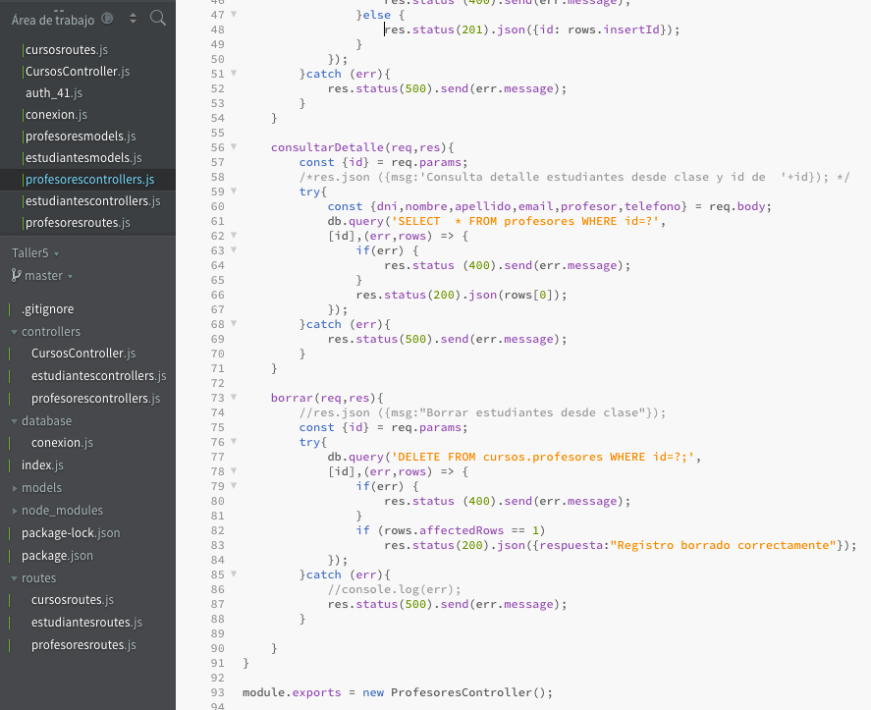
controllers(profesor)

Slide 63
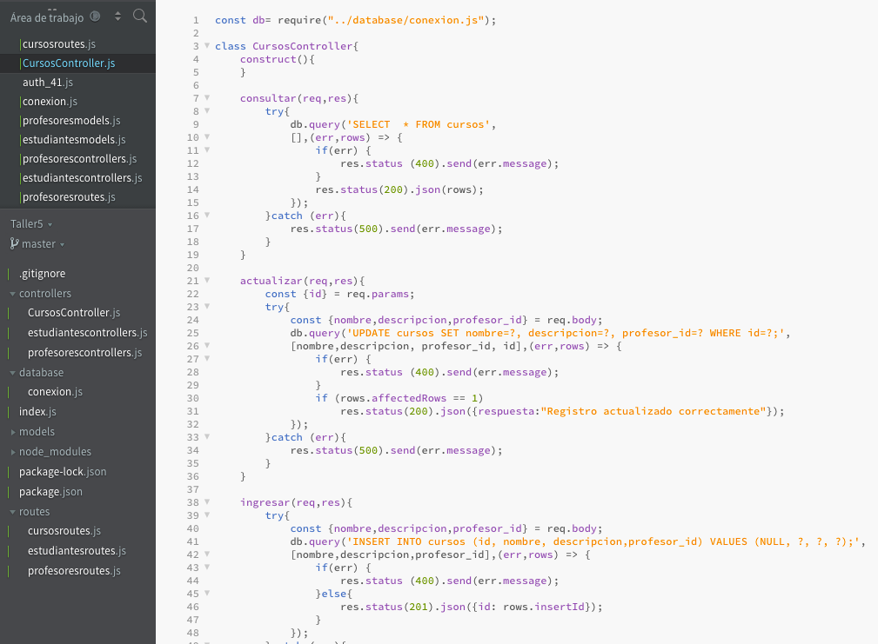
controllers(cursos)

Slide 64
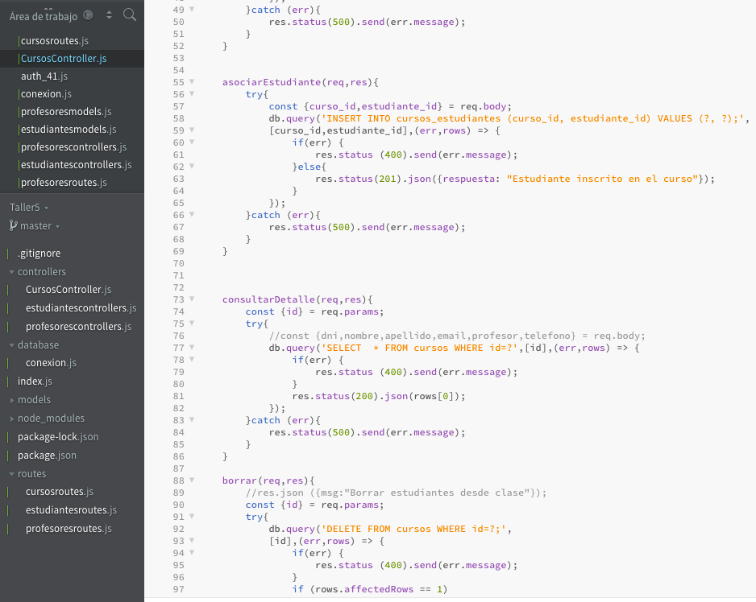
controllers(cursos)

Slide 65
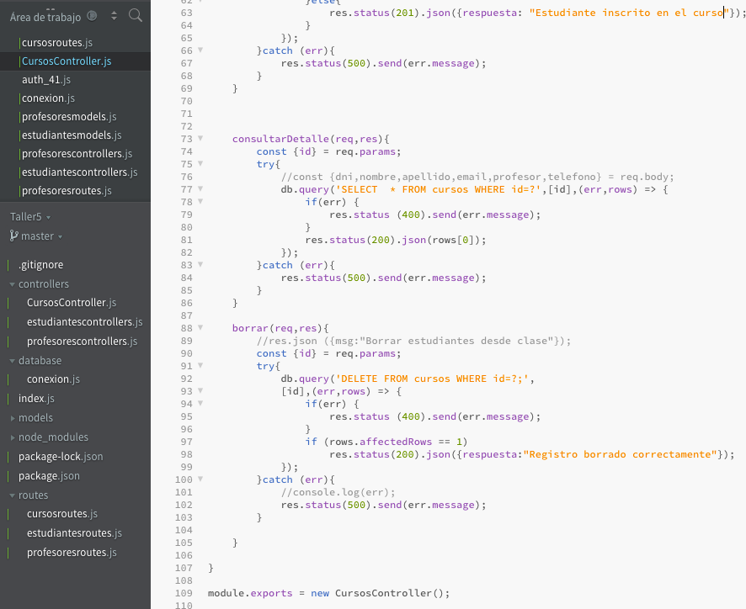
controllers(cursos)

Slide 66
Tabla de contenidos
1
controllers
2
CRUD
3
Ejecución

Slide 67
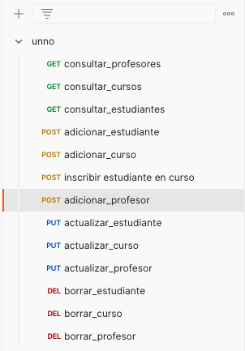
CRUD

Slide 68




CRUD

Slide 69


CRUD

Slide 70


CRUD

Slide 71


CRUD

Slide 72

CRUD

Slide 73



CRUD

Slide 74
Tabla de contenidos
1
controllers
2
CRUD
3
Ejecución

Slide 75

Ejecutar

